Slide 1
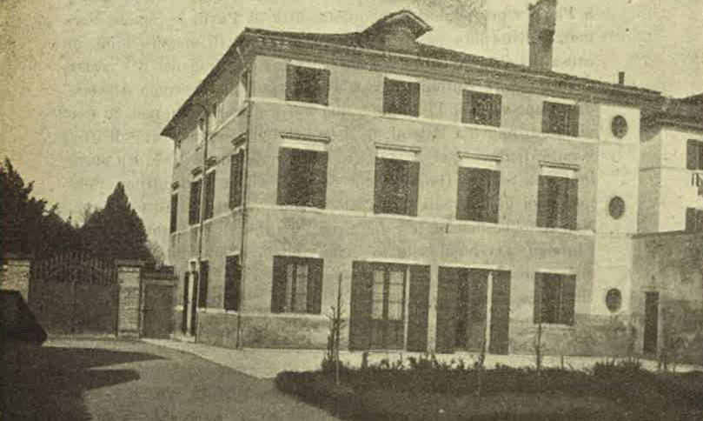

Slide 3
Chiesina dell’Orfanotrodio Emiliani, da L’Ordine, ... 1928, pag. 287

Slide 4
Santa Maria Immacolata in Caffoncello RIV. CONGR. fasc. 2, 1925, L’Orfanotrofio S. Girolamo Emiliani in Treviso, pag. 62-65

Slide 11
Riv. Congr. fasc. 133-134, La salma di P. Giovanni Venini tumulata nella cappella dell’Orfanotrofio Emiliani, pag. 159- 161

Slide 12
La tumulazione nella cappella

